Slide 1
НЕДЕЛЯ КОСМОНАВТИКИ 2020
В МБОУ «ГАТЧИНСКАЯ СОШ № 9»
Руководитель Уханёва Вера Андреевна

Slide 2
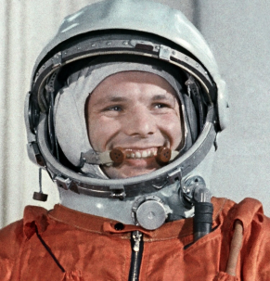
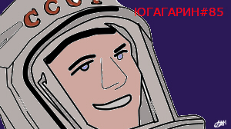
«Поехали!»
Рисунок Миши Моисеенко из 7а класса
Так сказал первый космонавт Земли Юрий Алексеевич Гагарин, в ту секунду, когда его ракета, с космическим кораблём «Восток 1» оторвалась от земли и устремилась ввысь. Это произошло 12 апреля 1961 года. С этого момента началась эра космонавтики.

Slide 3
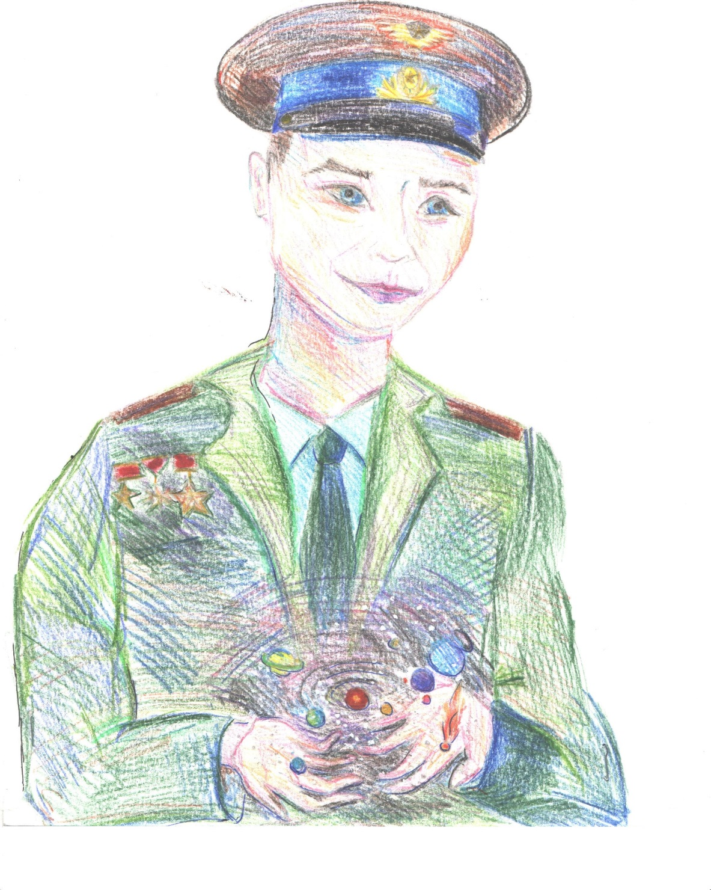
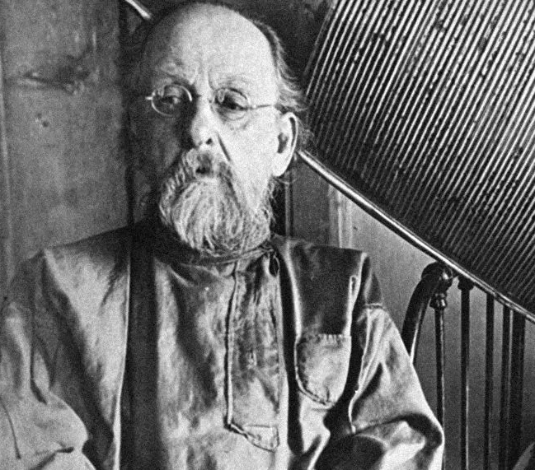
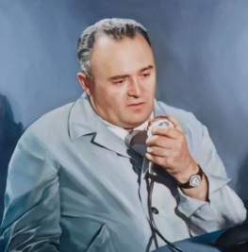
Основы космонавтики
.
Заложил великий Русский учёный Константин Эдуардович Циолковский в начале 20-го века. В советское время десятки тысяч людей работали по космической программе Советского Союза. Главным конструктором ракет был Сергей Павлович Королёв.
Рисунок ученицы 11а класса Хамылёвой Ульяны «Космос в его руках»

Slide 4
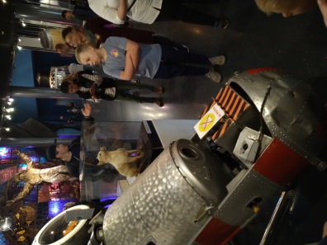
Историю развития космонавтики можно изучить в Музее Космонавтики в Москве
Я посещал его с родителями в прошлом году.
Первому запуску человека в космос предшествовали полёты космических аппаратов с животными на борту. Все знают о полёте знаменитых собак Стрелки и Белки.
Щеглов Николай 5Б класс, на фото я в музее

Slide 5
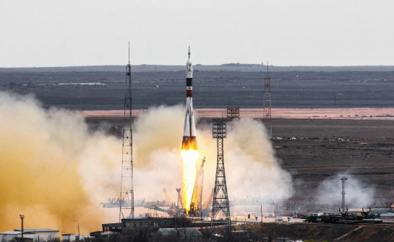
Космодром «Байконур»
Построен в Советском Союзе для запуска космических ракет, с него до сих пор стартуют ракеты к звёздам.
К звёздам! Рисунок Юрия Глотова, учащегося 5б класса

Slide 6
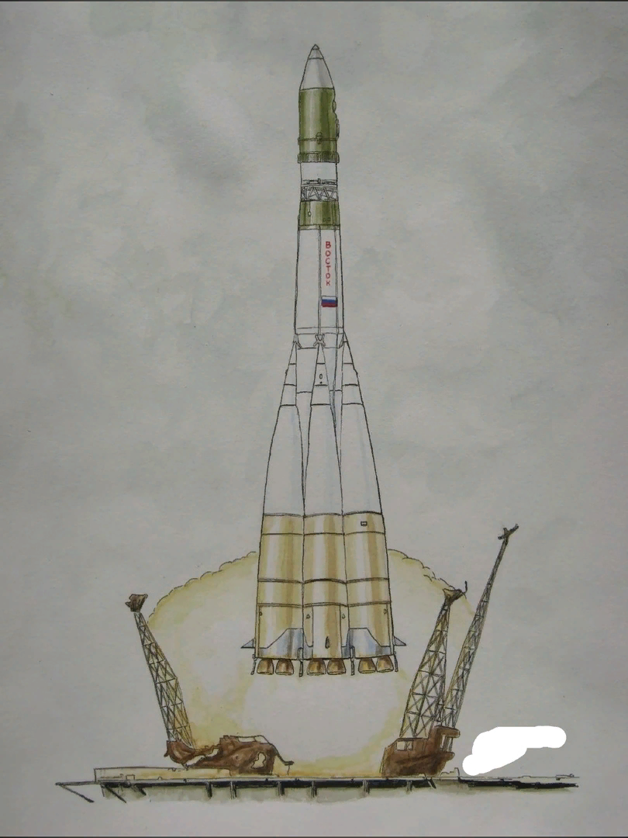
Полёт продолжался всего 108 минут
Он стал прорывом к освоению новых технологий и пространства. В первый раз День космонавтики отметили уже на следующий год, 12 апреля 1962. Международным праздник стал в 1968г., во многих странах он отмечался как Всемирный день авиации и космонавтики. В 2011 году ООН провозгласило День космонавтики Международным днем полета человека в космос.
Белобрыкин Егор, 8а

Slide 7
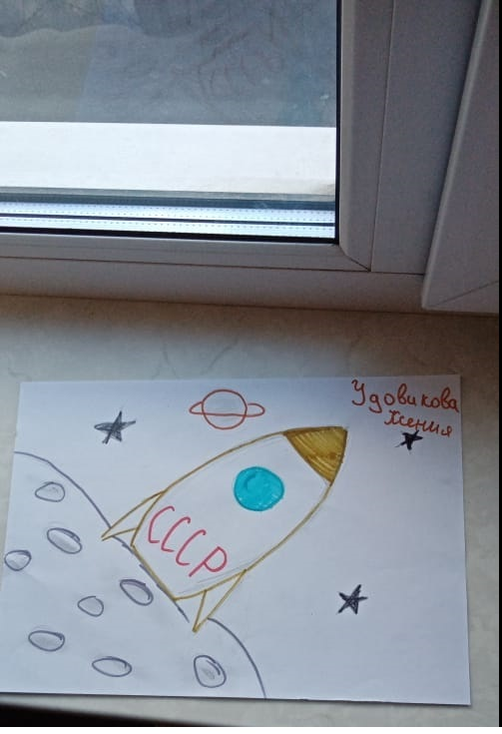
Я нарисовала космическую ракету, потому что при мыслях о дне космонавтики, я вспоминаю про собачку Лимончика, которая героически пыталась покорить космос
Удовикова Ксения, 5Б
Неудачные
попытки запусков

Slide 8
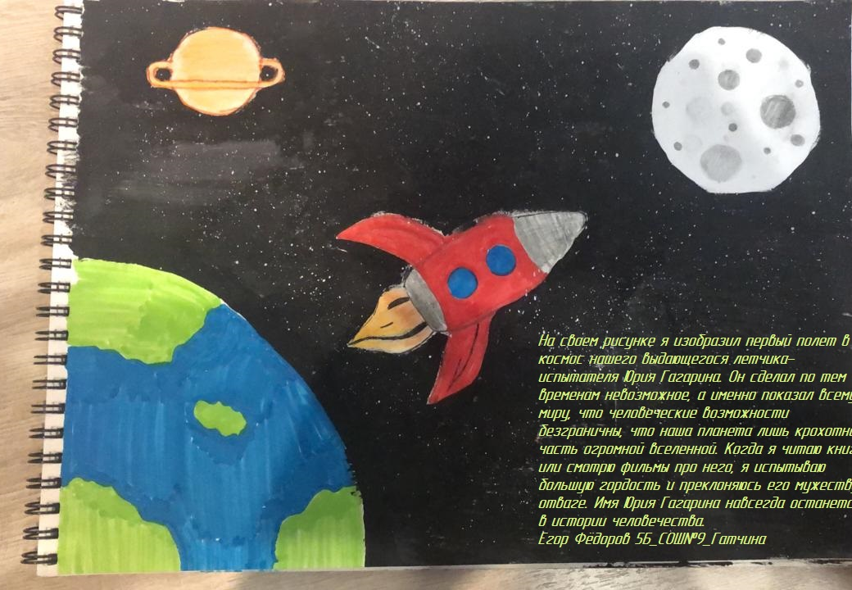
Полёт нашего выдающегося лётчика-испытателя Юрия Гагарина
первый полёт ЮРИЯ Гагарина
«Я изобразил на своём рисунке первый полёт Гагарина, он показал, что человеческие возможности безграничны, а наша планета лишь крохотная часть огромной вселенной. Когда я читаю книги, или смотрю фильмы, я испытываю большую гордость и преклоняюсь его мужеству и отваге».
Егор Фёдоров, 5б

Slide 9
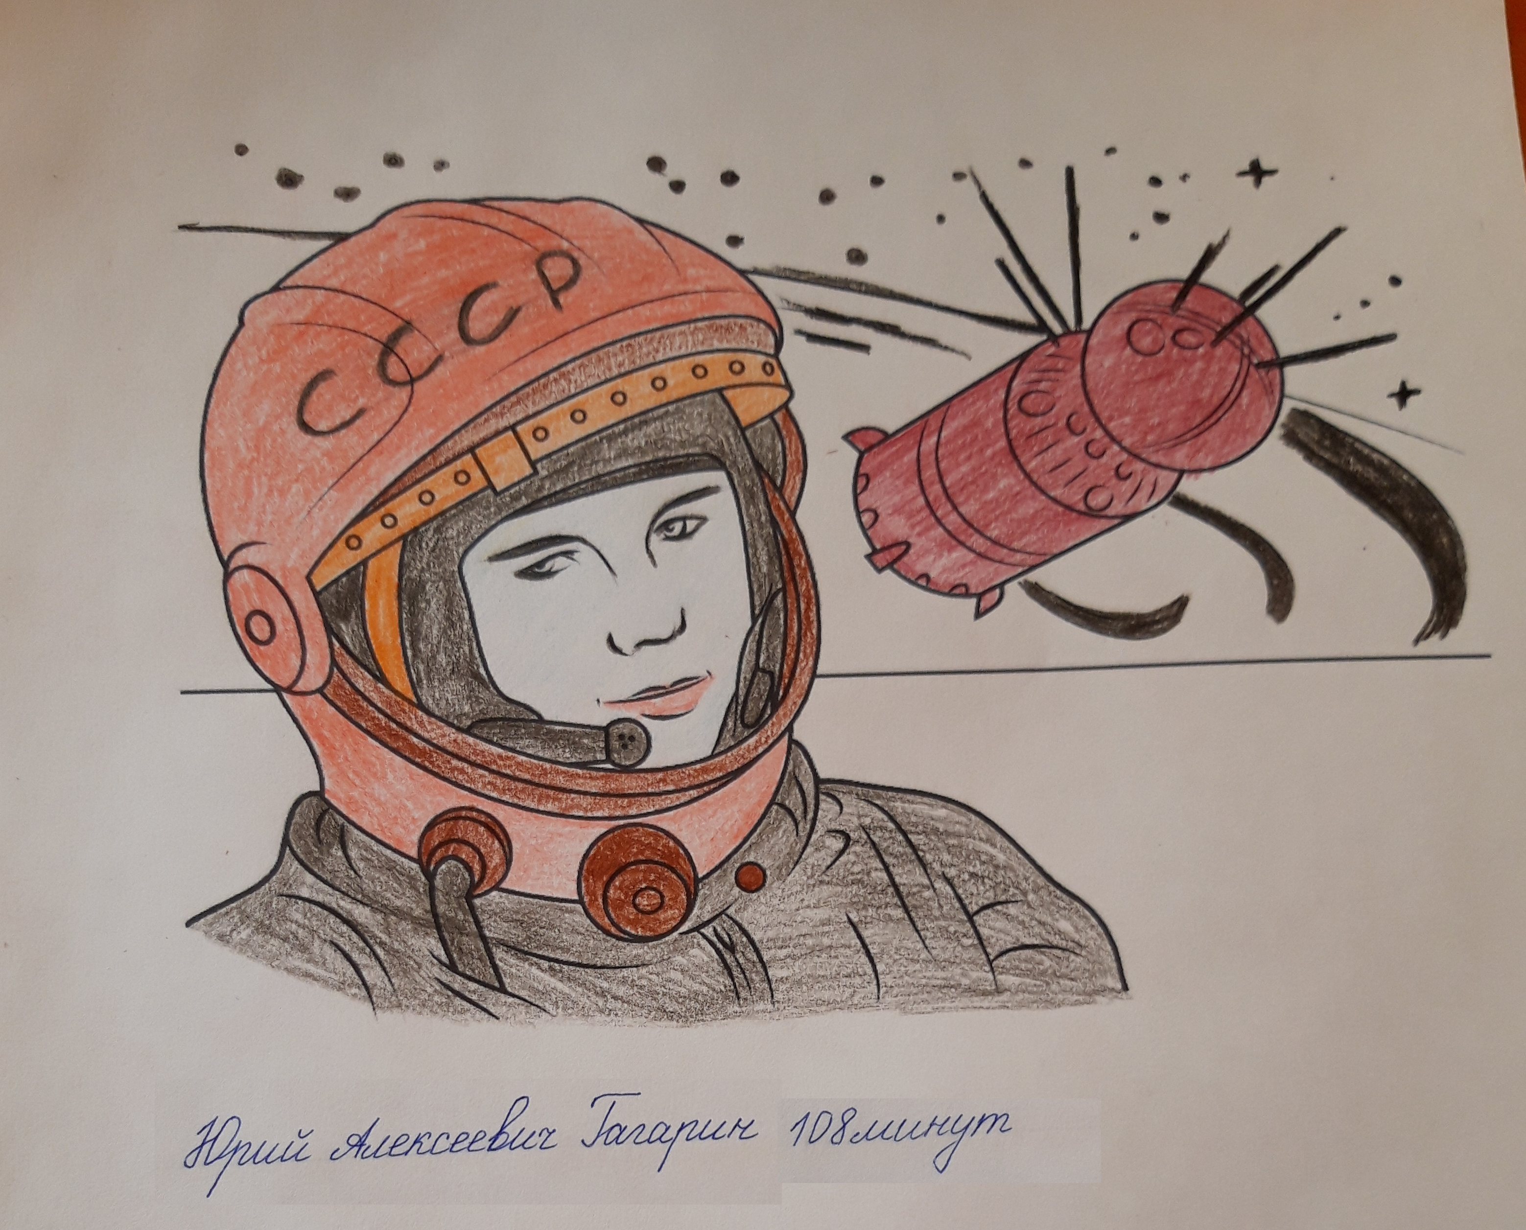
108 минут
Я верю, друзья
Караваны ракет
Помчат нас вперёд
От звезды до звезды На пыльных тропинках
Далёких планет останутся наши следы
Лиза Григорьева, 5г

Slide 10
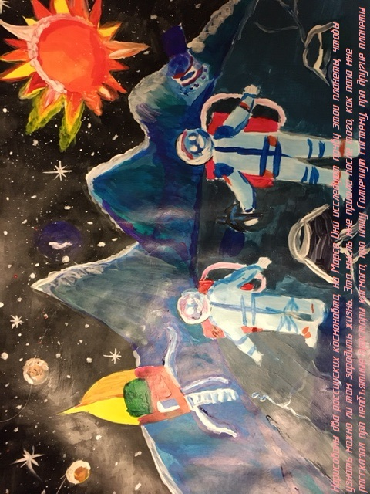
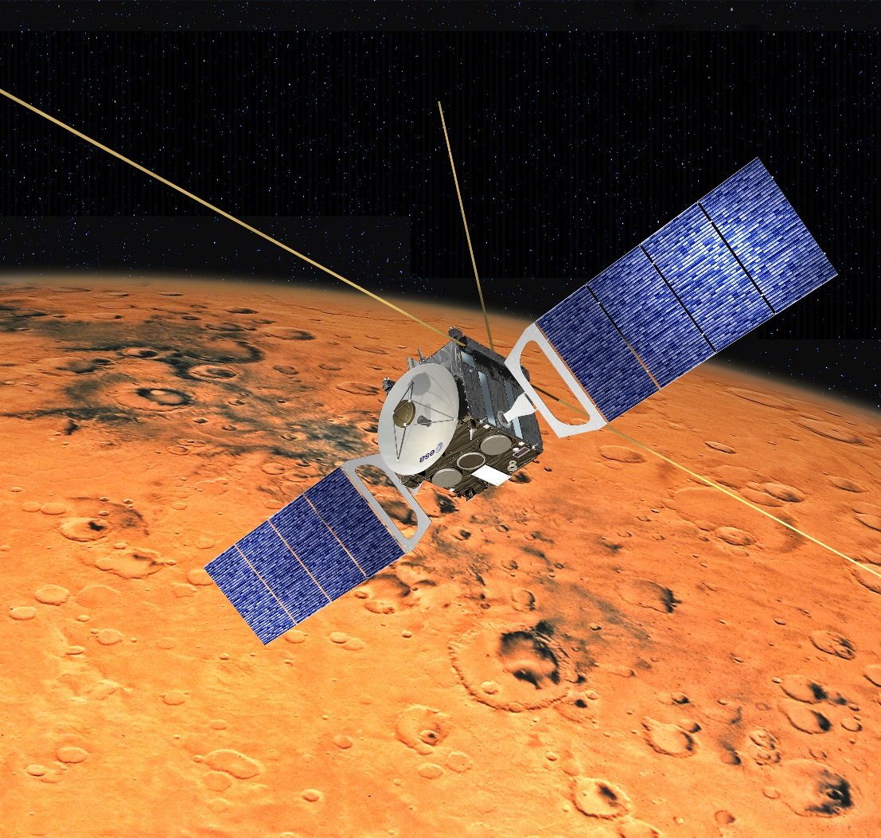
Два российских космонавта на Марсе
«Они исследуют почву этой планеты, чтобы узнать можно ли там зародить жизнь. Эта мысль пришла мне после того, как папа рассказал про необъятные просторы космоса, про нашу Солнечную систему и другие планеты.» 2 июня 2003 «Марс-экспресс» стартовал на космодроме «Байконур» Настя Седых, 5а

Slide 11
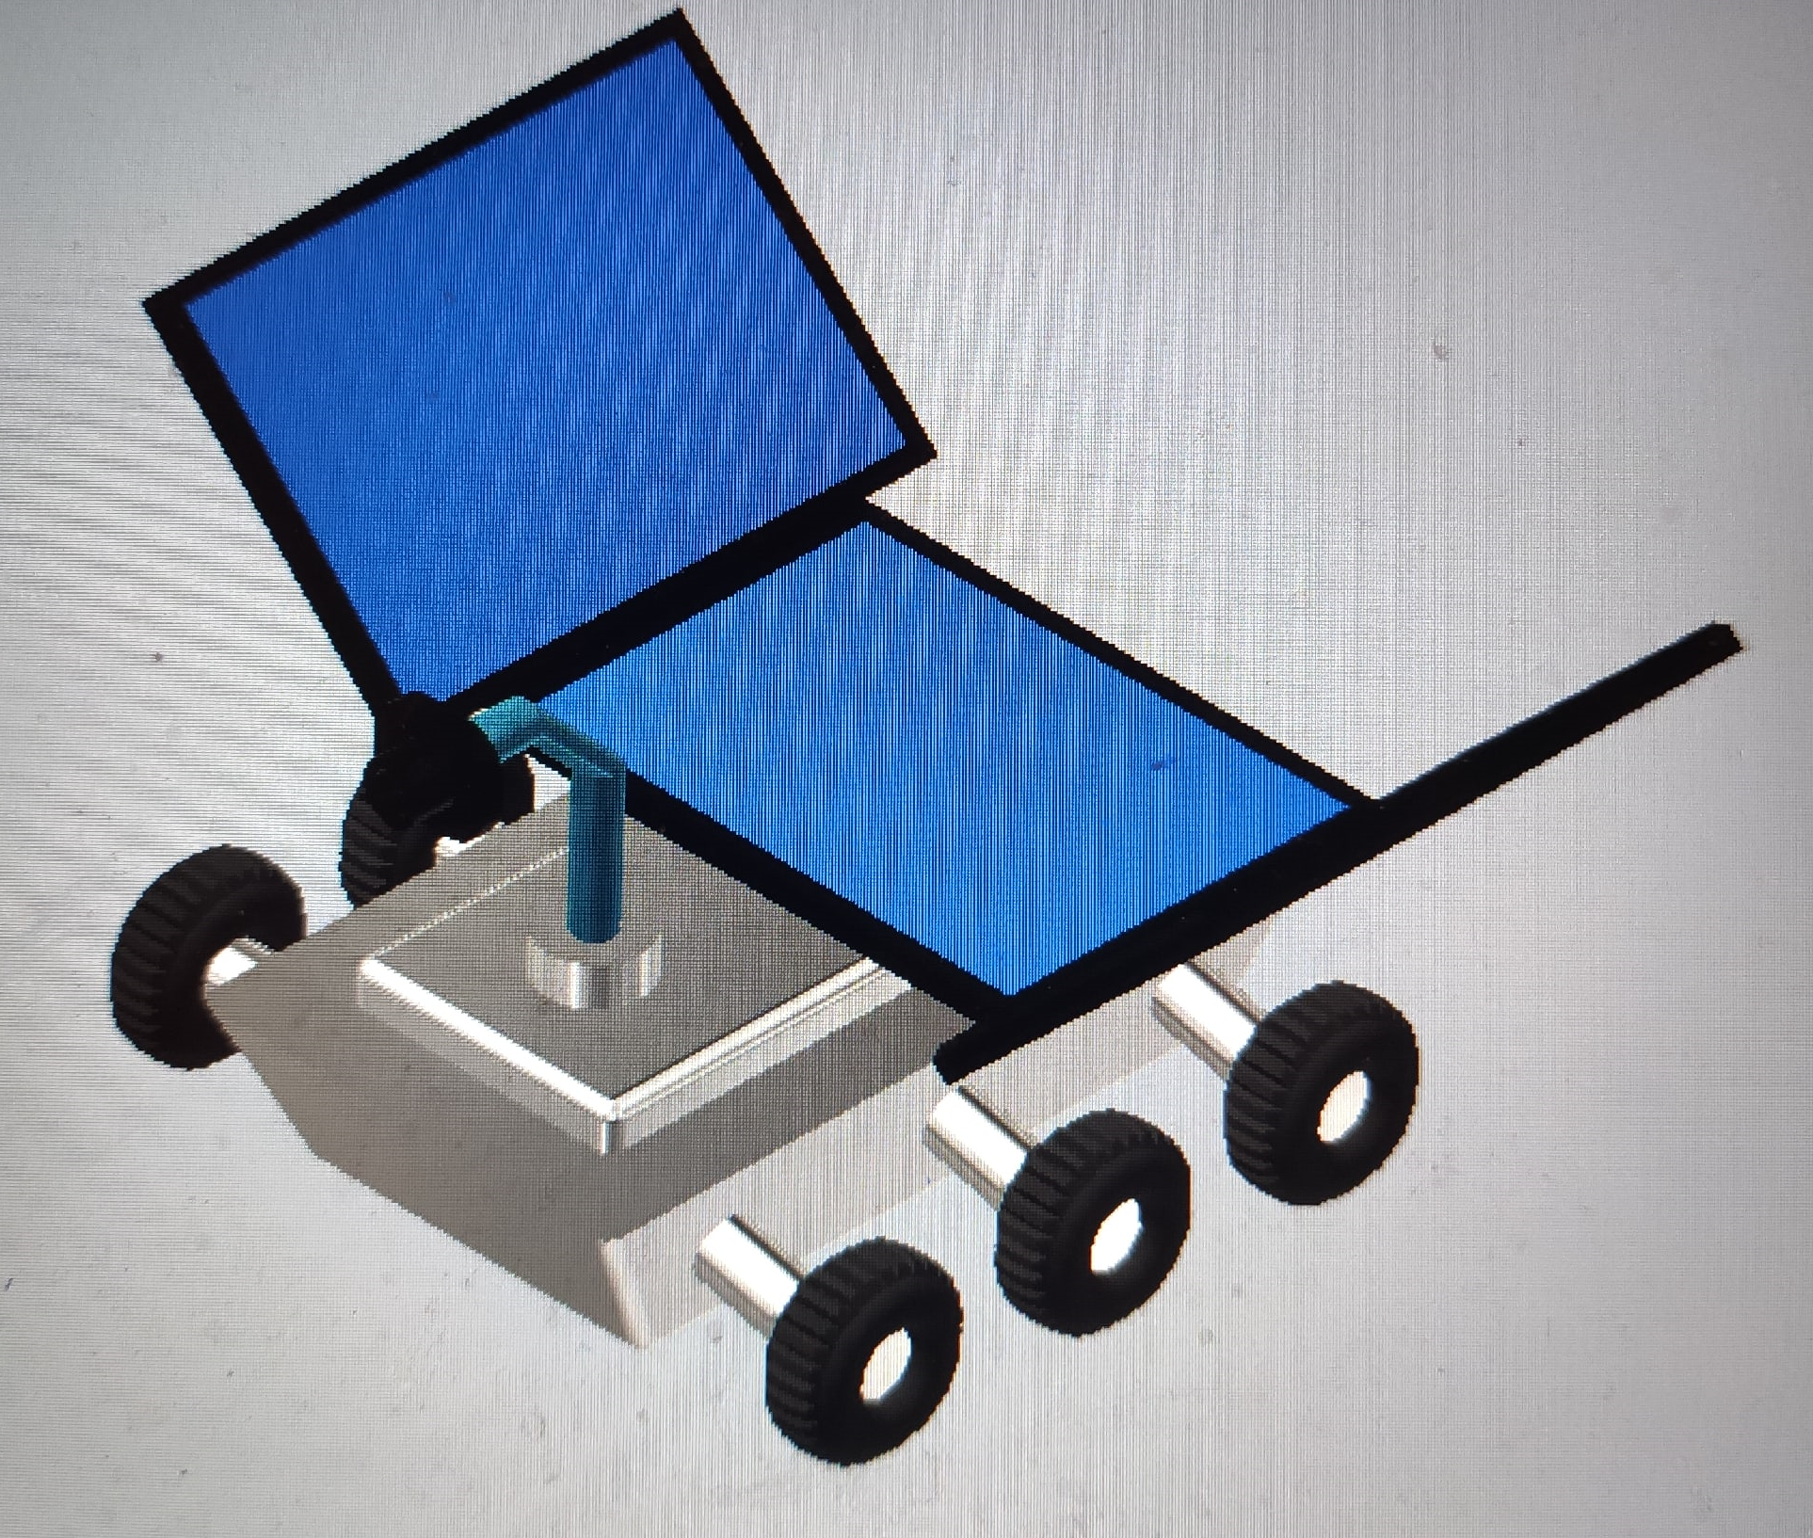
Вперёд, на Марс
Орбитальная станция, Крылов Даниил, 8а
Марсоход, Морозов Даниил, 8а

Slide 12
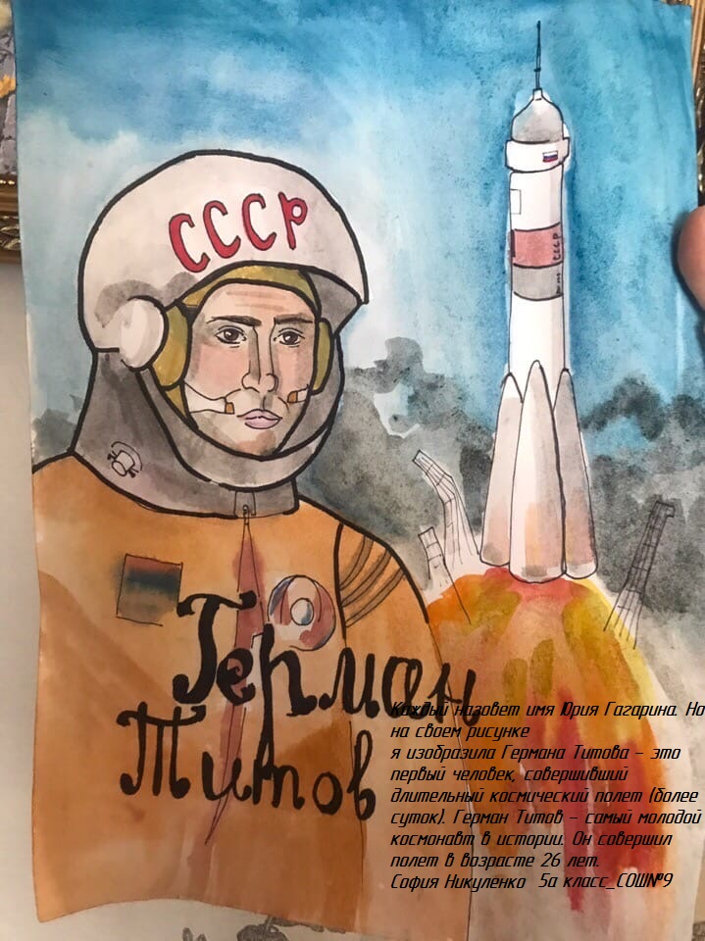
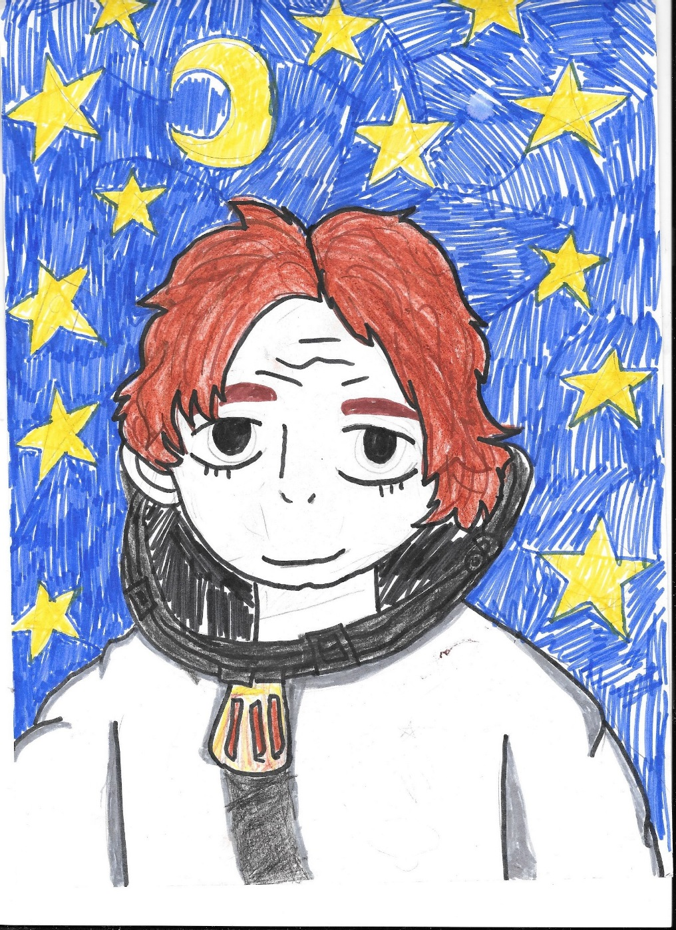
Последователи Юрия Гагарина
Герман Титов был первым человеком, совершившим длительный космический полёт – более суток, он был самым молодым, ему было 26 лет
Герман Титов и Валентина Терешкова
София Никуленко, и Сипунова Мария из 5а

Slide 13
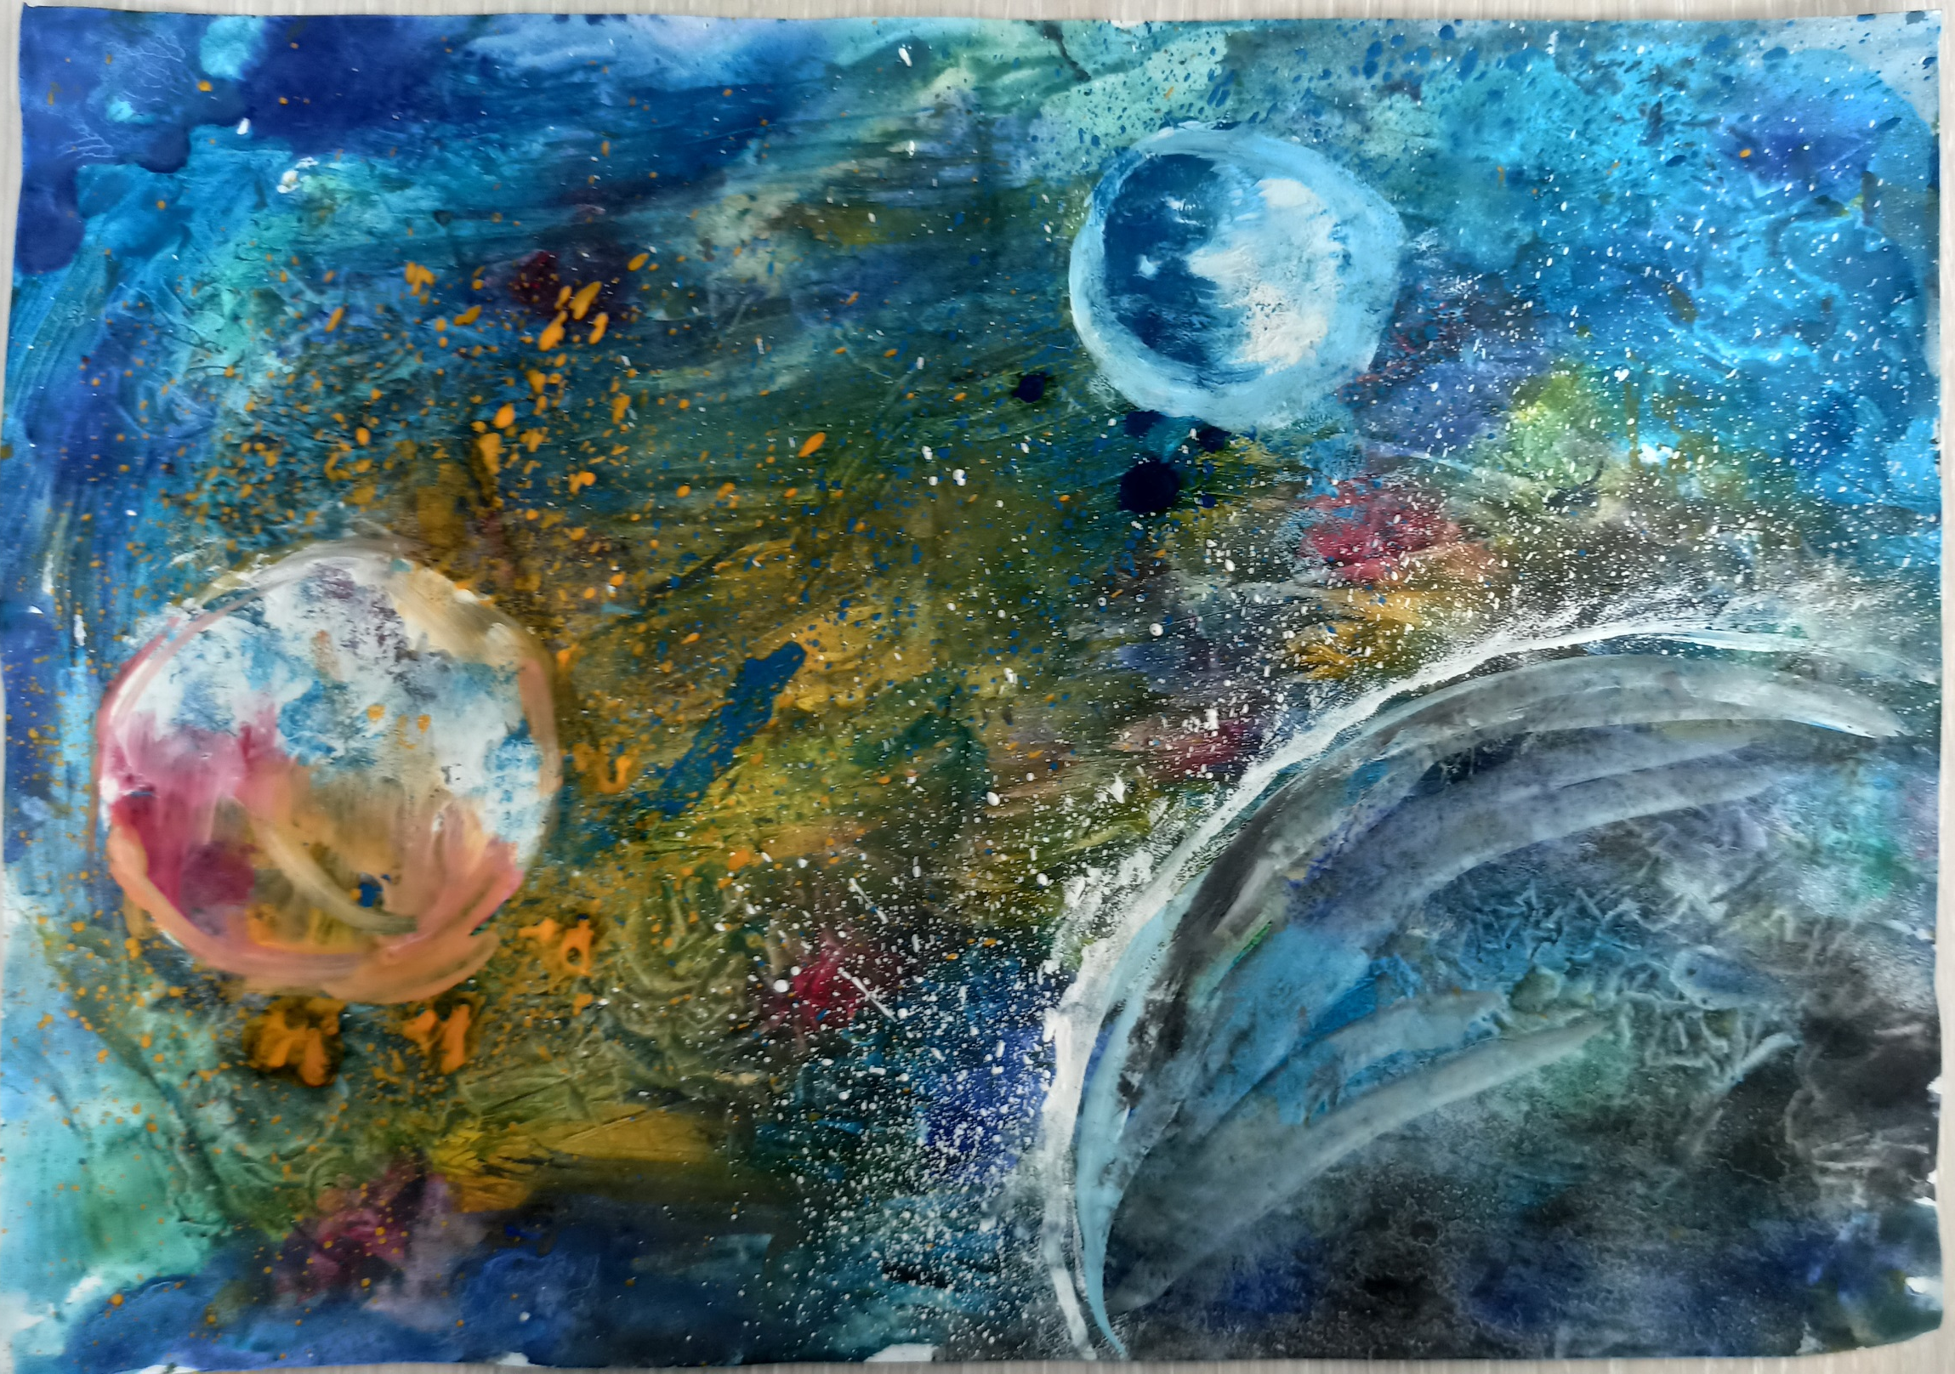
Маша Цырулик, 5а
Мой Космос

Slide 14
Помним всегда
Моя орбитальная станция
Носит имя Первого Космонавта нашей планеты Земли
Луговой Герман, 6а

Slide 15
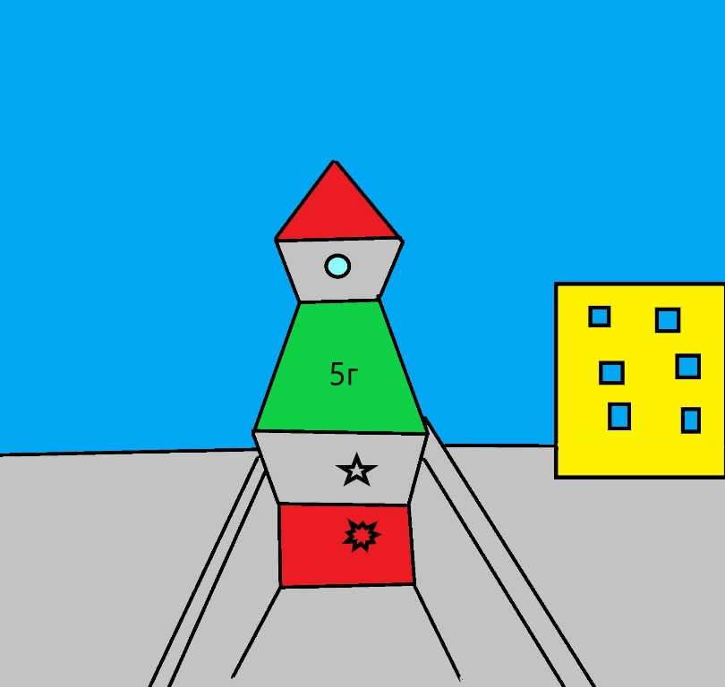
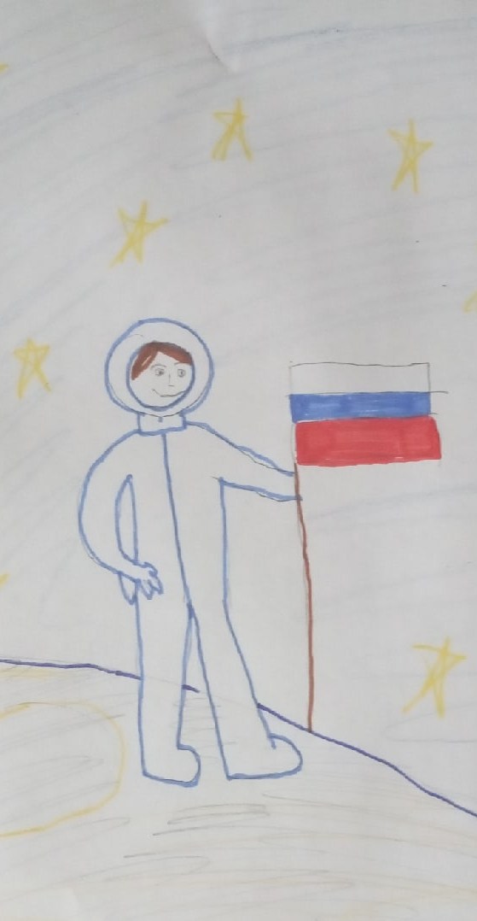
Всем классом – в полёт
Ракета на старте, Балин Сергей
Наш флаг на других планетах, Крутова Дарья
Представляют дети из 5Г,

Slide 16
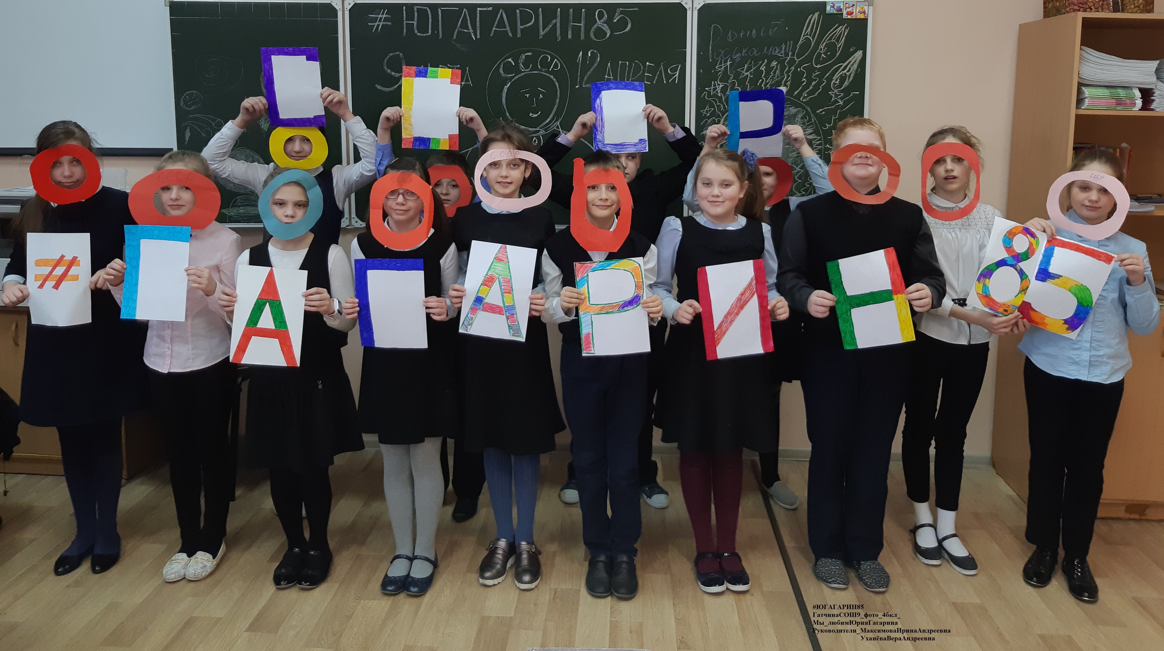
В 4б все хотят летать, как Юрий Гагарин

Slide 17
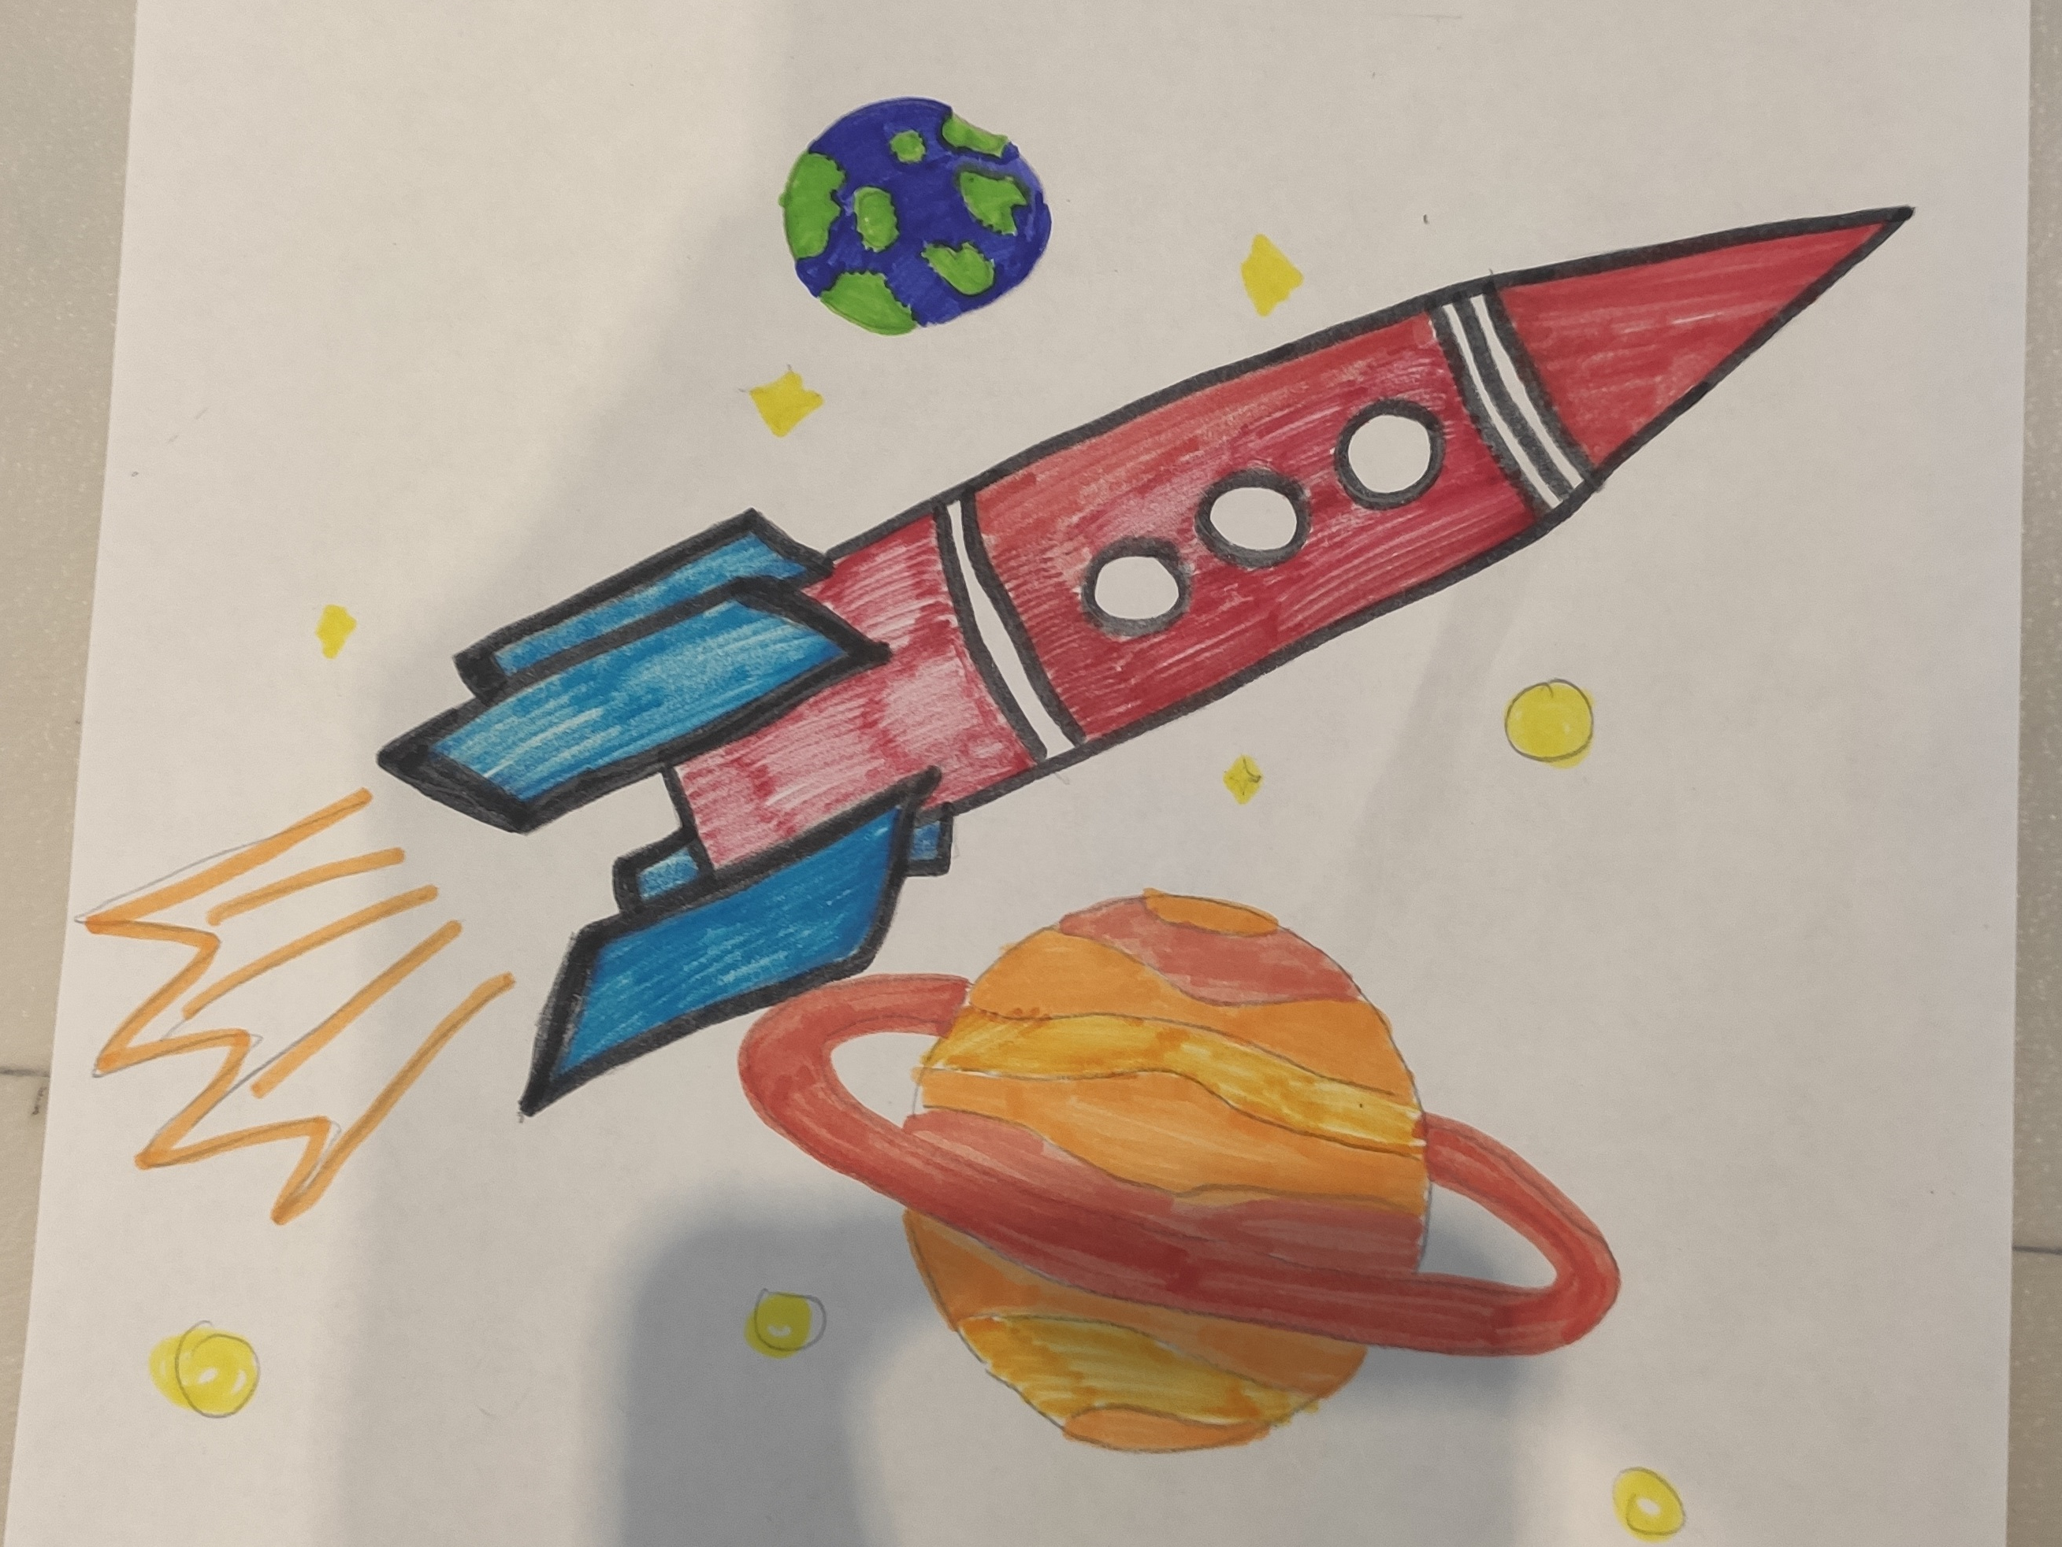
Шмакова Елизавета, 5г
Первый полёт

